Slide 1
Бот Семён
Десятовский Александр
Дермелёва Александра
Ясков Артем

Slide 2
Идея
Наш проект подразумевает собой Telegram бота с викториной про Мурманскую область и Кольский полуостров, написанного на Python. В проекте реализуется общая таблица рейтинга, где пользователь может узнать результат других участников и увидеть своё место в данной таблице.

Slide 3
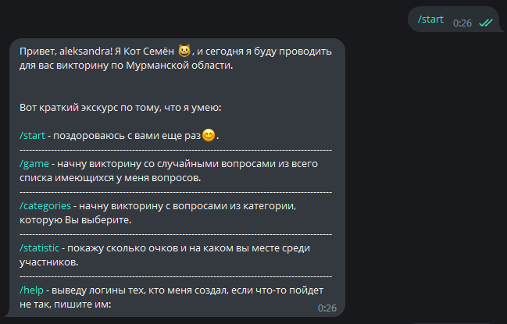
ORM-модели
Реализация
Participant (Участник):
Id – идентификатор участника.
name – имя участника.
username – ник участника.
user_id – id участника.
score – счёт участника.
data – дата последнего прохождения.

Slide 4
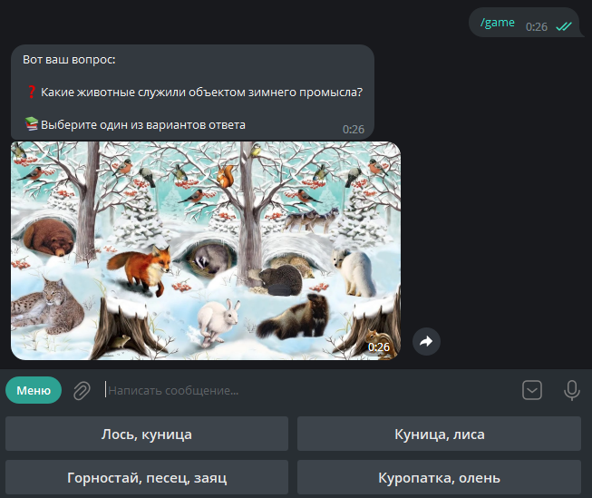
ORM-модели
Реализация
Question (Вопрос):
Id – идентификатор вопроса.
text – текст вопроса.
correct_answer – правильный ответ.
other_answers – неправильные ответы.
attachment – приложение (картинка).
category_id – идентификатор категории.
Category (Категория вопроса):
Id – идентификатор категории.
title – название категории.

Slide 5
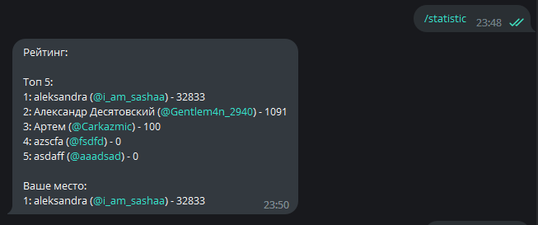
Обработчики
Реализация
start – приветствие с пользователем и предоставление ему информации о командах бота
game – викторина со случайными вопросами
results – проверка на правильность ответа
categories – выбор категории
categories_game – викторина по выбранной категории
stat – рейтинг
help_command – вывод информации об авторах бота
stop – завершение сессии.

Slide 6
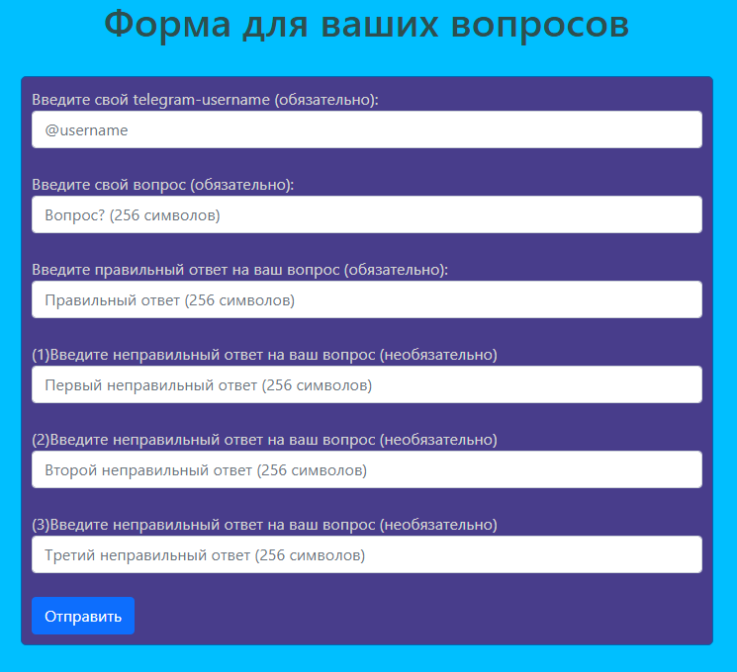
Обработчики
Реализация
db_mod – форма для отправки нового вопроса на модерацию для последующего добавления в базу данных

Slide 7
Технологии и библиотеки
Технологии:
telegram
sqlalchemy
Yandex.Maps API
Библиотеки:
telegram
sqlalchemy
logging
datetime
random
flask

